Slide 1
INTERNET OF THINGS · PROJEKTI 2
Smart Health Monitoring
Ndërtimi i një sistemi IoT për monitorimin e shëndetit në kohë reale
Universiteti i Prishtinës “Hasan Prishtina” Fakulteti i Inxhinierisë Elektrike dhe Kompjuterike Inxhinieri Kompjuterike dhe Softuerike — Master
Lënda: Internet of Things | Profesor: Besmir Sejdiu | Grupi 2
Rinor Ukshini · Rina Bunjaku · Arton Gërguri
Prishtinë, 2026

Slide 2
Hyrje
Smart Health Monitoring është një sistem IoT i plotë që demonstron mbledhjen, transmetimin, përpunimin në kohë reale dhe ruajtjen e të dhënave të sensorëve — të vizualizuara përmes një ndërfaqeje moderne në ueb.
NË NJË VËSHTRIM
10
pacientë të monitoruar
101–110
dhomat e spitalit
Domeni i zgjedhur është monitorimi i shëndetit në një mjedis spitalor. Në mungesë të sensorëve fizikë, një simulator gjeneron lexime realiste të parametrave vitalë çdo rreth dy sekonda.
~2 s
interval i leximit
6
parametra vitalë

Slide 3
Objektivat e projektit
1
Mbledhja e të dhënave
2
Transmetimi në kohë reale
Parametra vitalë nga sensorë të simuluar
Apache Kafka si shtresë qendrore e mesazheve
3
Përpunimi i rrjedhës
4
Ruajtja e të dhënave
Apache Spark Structured Streaming
Apache Cassandra — raw dhe të agreguara
5
Vizualizimi
6
Komponentë të avancuar
Ndërfaqe moderne ueb në Vue 3
AI, sistemi i alarmeve dhe performanca

Slide 4
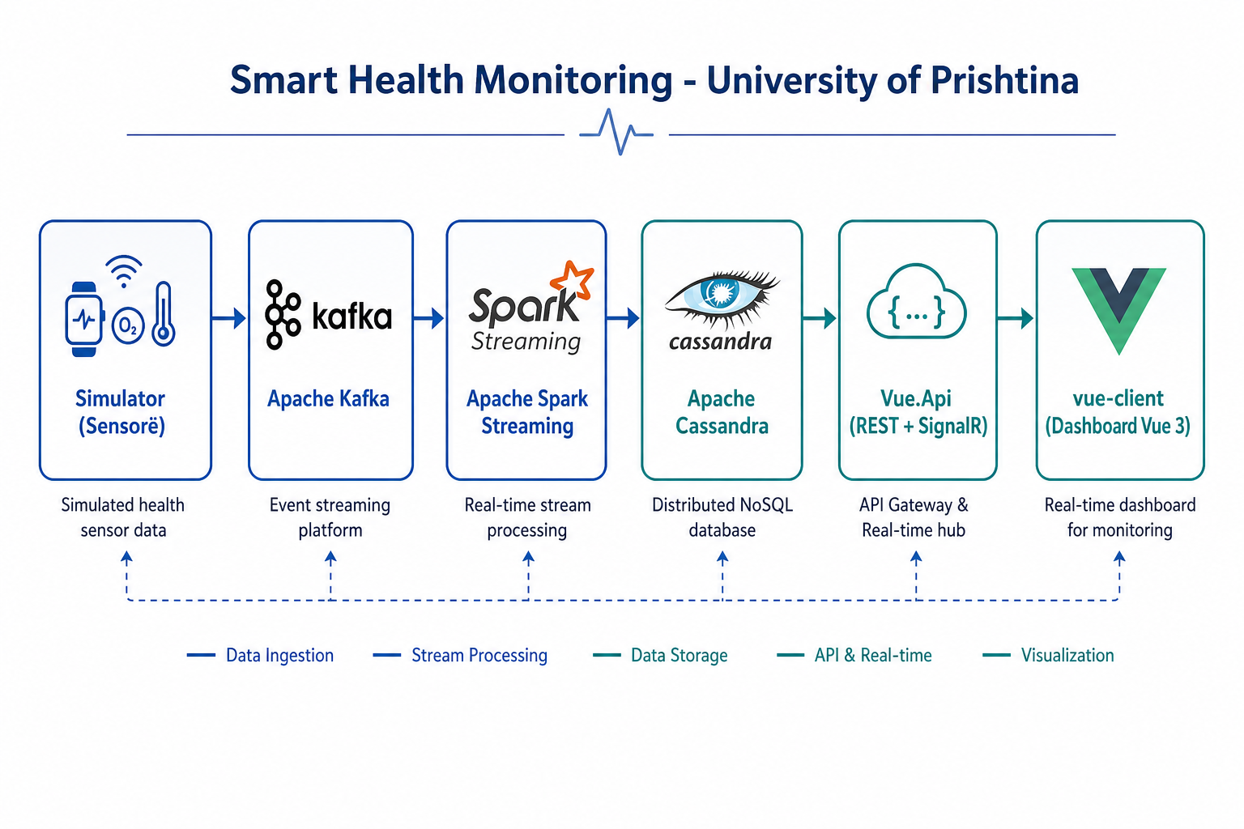
Arkitektura e sistemit
Rrjedha e të dhënave
Simulator.App
Gjeneron lexime vitale realiste
Apache Kafka
Transmetim mesazhesh — topic health-vitals
Apache Spark
Filtrim, validim dhe agregim në kohë reale
Apache Cassandra
Ruajtje time-series (raw + agregime)
Vue.Api (ASP.NET Core 8)
Vue.Api (ASP.NET Core 8)
REST API + hub SignalR — ura te ndërfaqja
REST API + hub SignalR — ura te ndërfaqja
Vue 3 (vue-client)
Vizualizim live — Pinia + ApexCharts
Figura 1: Diagrami i arkitekturës së sistemit
I gjithë sistemi orkestrohet përmes Docker Compose.

Slide 5
Modulet kryesore
Moduli | Teknologjia | Roli
Simulator.App | .NET 8 Worker | Gjeneron parametra vitalë realistë dhe i publikon në Kafka
Streaming.App | Apache Spark 3.2 + .NET | Konsumon Kafka, filtron, agregon, alarmon dhe ruan në Cassandra
Vue.Api | ASP.NET Core 8 | Lexon nga Cassandra, ekspozon REST API dhe hub-in SignalR
vue-client | Vue 3, Vite | Ndërfaqja e vizualizimit me monitorim live
AI.Training | ML.NET | Trajnimi offline i modelit parashikues të infarktit

Slide 6
Apache Kafka — shtresa e transmetimit
Apache Kafka shërben si shtresa qendrore e transmetimit. Të dhënat dërgohen te topic-u health-vitals me 3 ndarje (partitions) për përpunim paralel.
Pse Apache Kafka?
Decoupling
Simulatori dhe përpunuesi nuk varen nga njëri-tjetri
Komponentët kryesorë
Simulator.App publikon leximet te health-vitals
Buffering
Producer
Të dhënat ruhen përkohësisht edhe nëse përpunimi ndalon
Consumer
Streaming.App lexon rrjedhën për përpunim me Spark
Skalabilitet
Ndarjet mundësojnë përpunim paralel dhe rritje ngarkese
Topic
health-vitals — 3 ndarje, çelës patientId
Përpunim në kohë reale
Çdo mesazh serializohet në JSON: patientId, dhoma dhe vlerat vitale.
Rrjedhë e vazhdueshme mesazhesh, tipike për IoT

Slide 7
Procesimi me Apache Spark Streaming
1
Leximi i rrjedhës
Dritarja rrëshqitëse
Lexim nga Kafka përmes ReadStream të Spark
5 min
2
Filtrimi & validimi
gjatësia e dritares
Hidhen leximet e pavlefshme (p.sh. puls jashtë 0–260)
1 min
hapi (slide)
watermark
3
Agregimi në dritare
toleron vonesat
Dritare rrëshqitëse 5-min, hap 1-min, me watermark
vitals_window_agg
tabela e rezultateve
4
Ruajtja
Leximet raw dhe mesataret ruhen në Cassandra
Spark ekzekutohet me spark-submit; checkpoint-et ruajnë ofset-et e Kafka për rifillim pa humbje të të dhënave.
5
Njoftim & alarme
Përditësim SignalR + vlerësim rreziku dhe alarme

Slide 8
Ruajtja e të dhënave në Apache Cassandra
Të dhënat ruhen në keyspace-in smart_health. Cassandra zgjidhet për shkrime të shpejta me volum të lartë dhe përshtatshmëri me të dhënat time-series. Modelimi i tabelave bëhet sipas pyetjeve që ekzekuton ndërfaqja.
Tabela | Përmbajtja
patient_vitals | Leximet e papërpunuara të parametrave vitalë
patients | Regjistri dhe profili klinik i pacientëve
alerts_log | Historiku i alarmeve (KRITIK / PARALAJMËRIM / INFO)
vitals_window_agg | Mesataret e dritareve 5-minutëshe (Apache Spark)
ai_risk_scores | Rezultati i vlerësimit të rrezikut në kohë reale
ml_predictions | Parashikimet e modelit ML.NET për rrezikun e infarktit

Slide 9
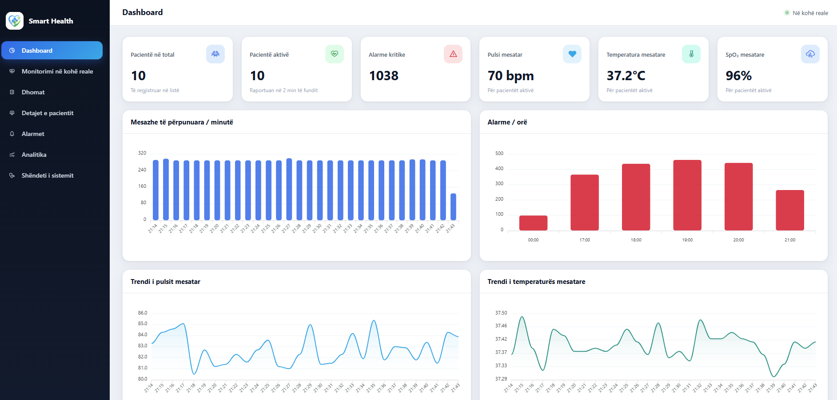
Ndërfaqja e vizualizimit (Vue 3)
Ndërfaqja vue-client është zhvilluar në Vue 3 me Pinia, Vue Router dhe ApexCharts. Përditësimet në kohë reale vijnë përmes SignalR, ndërsa të dhënat historike përmes REST API-së së Vue.Api.
Vue 3 · Pinia · Vue Router · ApexCharts · SignalR
Shtatë faqe funksionale
Dashboard — treguesit, trendet & alarmet
Monitorimi në kohë reale — status i vitalëve
Dhomat — pamje sipas dhomave 101–110
Detajet e pacientit — grafikë & rreziku AI
Alarmet — regjistri në kohë reale
Analitika — agregimet 5-minutëshe të Spark
Figura 2: Dashboard kryesor me treguesit dhe trendet
Shëndeti i sistemit — metrikat e pipeline-it
Përditësime live përmes SignalR; të dhëna historike përmes REST API.

Slide 10
Komponentët e Avancuar
Inteligjenca Artificiale
Sistemi i Alarmeve
Analiza e Përformancës
Dy shtresa AI. ML.NET (FastTree) — trajnuar offline, parashikon rrezikun e infarktit nga profili klinik. RiskScoringEngine — vlerëson rrezikun në kohë reale, i ngjashëm me rezultatin NEWS klinik.
SmartAlertEngine me logjikë inteligjente, pa tepricë alarmesh. Cooldown 5 min për të njëjtin lloj alarmi. Persistencë para gjenerimit. Mesazh INFO kur pacienti stabilizohet.
MetricsCollector mat pipeline-in në kohë reale. Mesazhe/sekondë, vonesa e përpunimit dhe numri i alarmeve. Shfaqen në faqen 'Shëndeti i sistemit'.

Slide 11
Sfidat dhe Mësimet e Nxjerra
Gjatë ndërtimit u hasën disa sfida teknike; trajtimi i tyre përbën mësimet kryesore të projektit.
Sfida | Si u trajtua
Garancia e moshumbjes së të dhënave nga Kafka | Checkpoint-e për ruajtjen e ofset-eve dhe rifillim pa humbje pas ndërprerjes
Të dhëna jashtë rendit në agregime | Watermark me dritare rrëshqitëse 5-minutëshe
Tepricë alarmesh | Logjikë me cooldown dhe persistencë në SmartAlertEngine
Komunikimi në kohë reale me ndërfaqen | Lidhja e Streaming.App si klient SignalR te hub-i i Vue.Api
Mësimet kryesore: decoupling-u me Kafka e bën sistemin më të qëndrueshëm dhe të zgjerueshëm, ndërsa përpunimi në kohë reale kërkon balancim midis saktësisë dhe vonesës.

Slide 12
Përfundime dhe Rekomandime
Përfundim
Projekti realizon një pipeline IoT funksional nga fillimi në fund: mbledhja e të dhënave nga sensorë të simuluar, transmetimi me Apache Kafka, përpunimi në kohë reale me Apache Spark, ruajtja në Apache Cassandra dhe vizualizimi në Vue 3 — plus tri komponentët e avancuar: inteligjenca artificiale, sistemi i alarmeve dhe analiza e performancës.
Rekomandime kryesore
1
Përdorimi i Apache Kafka si shtresë qendrore e transmetimit në sistemet IoT me volum të lartë.
2
Projektimi i skemës së Cassandra-s sipas modelit të pyetjeve, për performancë optimale të leximit.

Slide 13
Puna e Ardhshme
1
Sensorë fizikë realë
2
Autentikim & autorizim
Zëvendësimi i simulatorit me sensorë realë, p.sh. përmes protokollit MQTT.
Shtimi i autentikimit dhe autorizimit me role për stafin mjekësor.
3
Ritrajnim i modelit AI
4
Ruajtje afatgjatë
Ritrajnimi i modelit me një dataset klinik më të pasur dhe më të balancuar.
Politika ruajtjeje me TTL dhe arkivim të të dhënave historike.

Slide 14
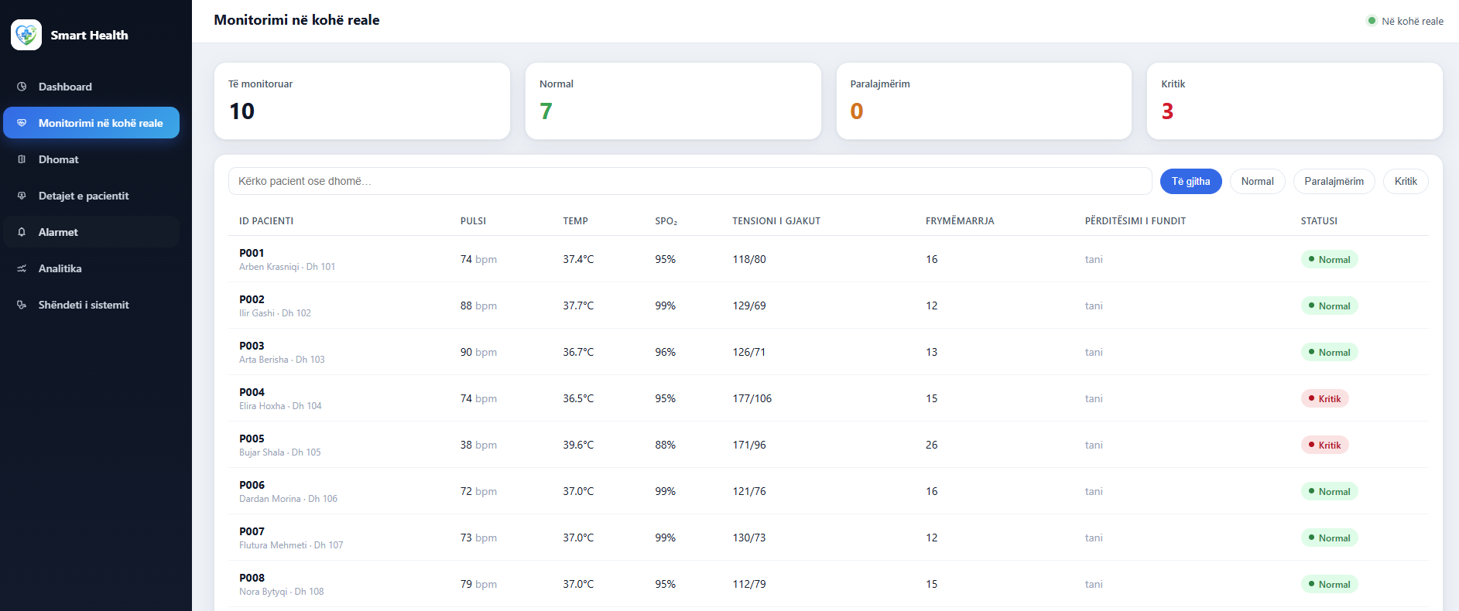
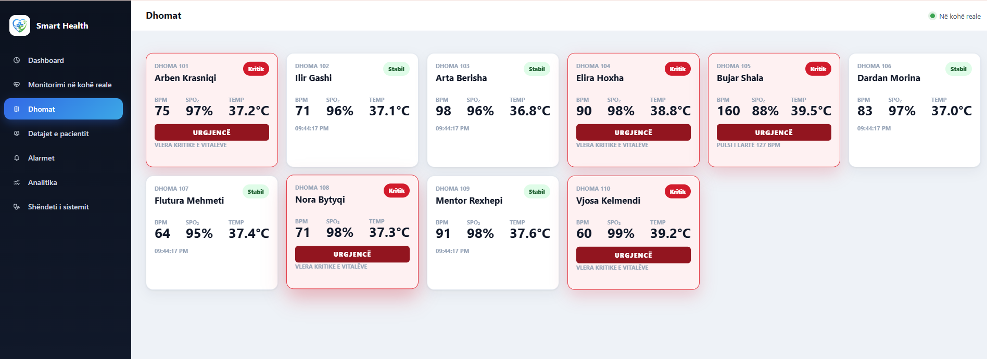
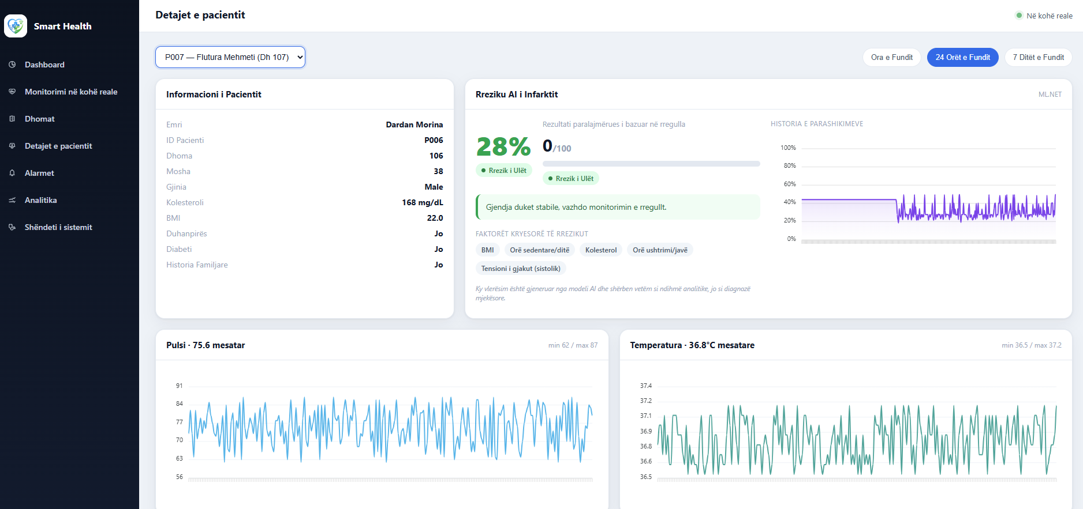
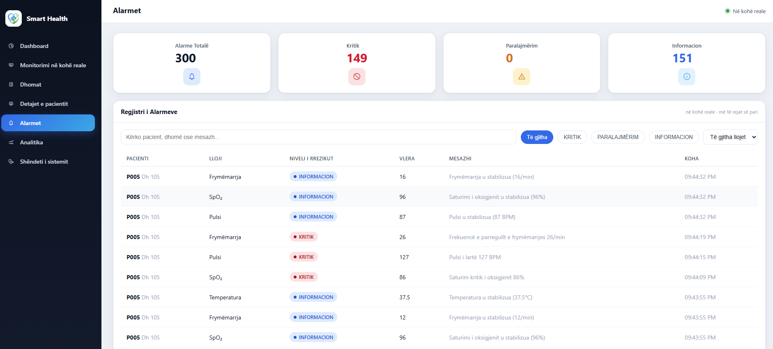
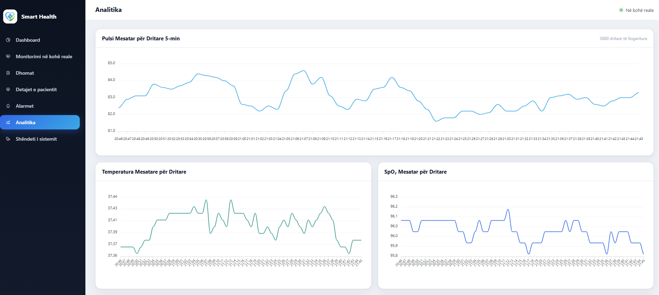
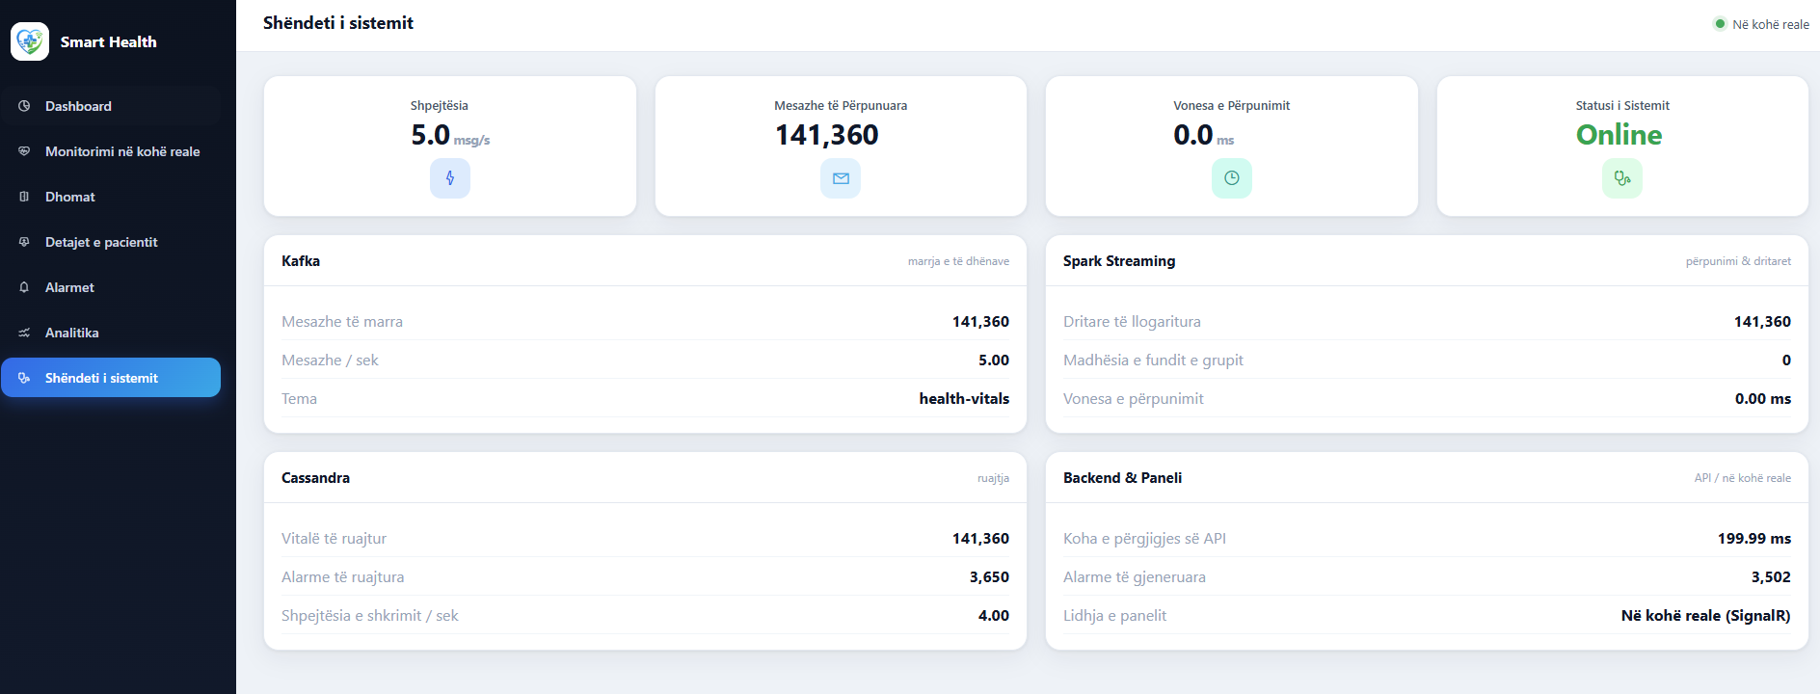
Pamje nga Ndërfaqja
Figura 3 · Monitorimi live
Figura 4 · Dhomat 101–110
Figura 5 · Pacienti + AI
Figura 6 · Alarmet
Figura 7 · Analitika
Figura 8 · Shëndeti i sistemit

Slide 15
Faleminderit!
Smart Health Monitoring · Internet of Things — Projekti 2
Rinor Ukshini · Rina Bunjaku · Arton Gërguri
Lënda: Internet of Things | Profesor: Besmir Sejdiu | Prishtinë, 2026

